Slide 1
Spark平台的搭建和使用 以属性图计算为例
黄勇 信息科学与技术学院

Slide 2
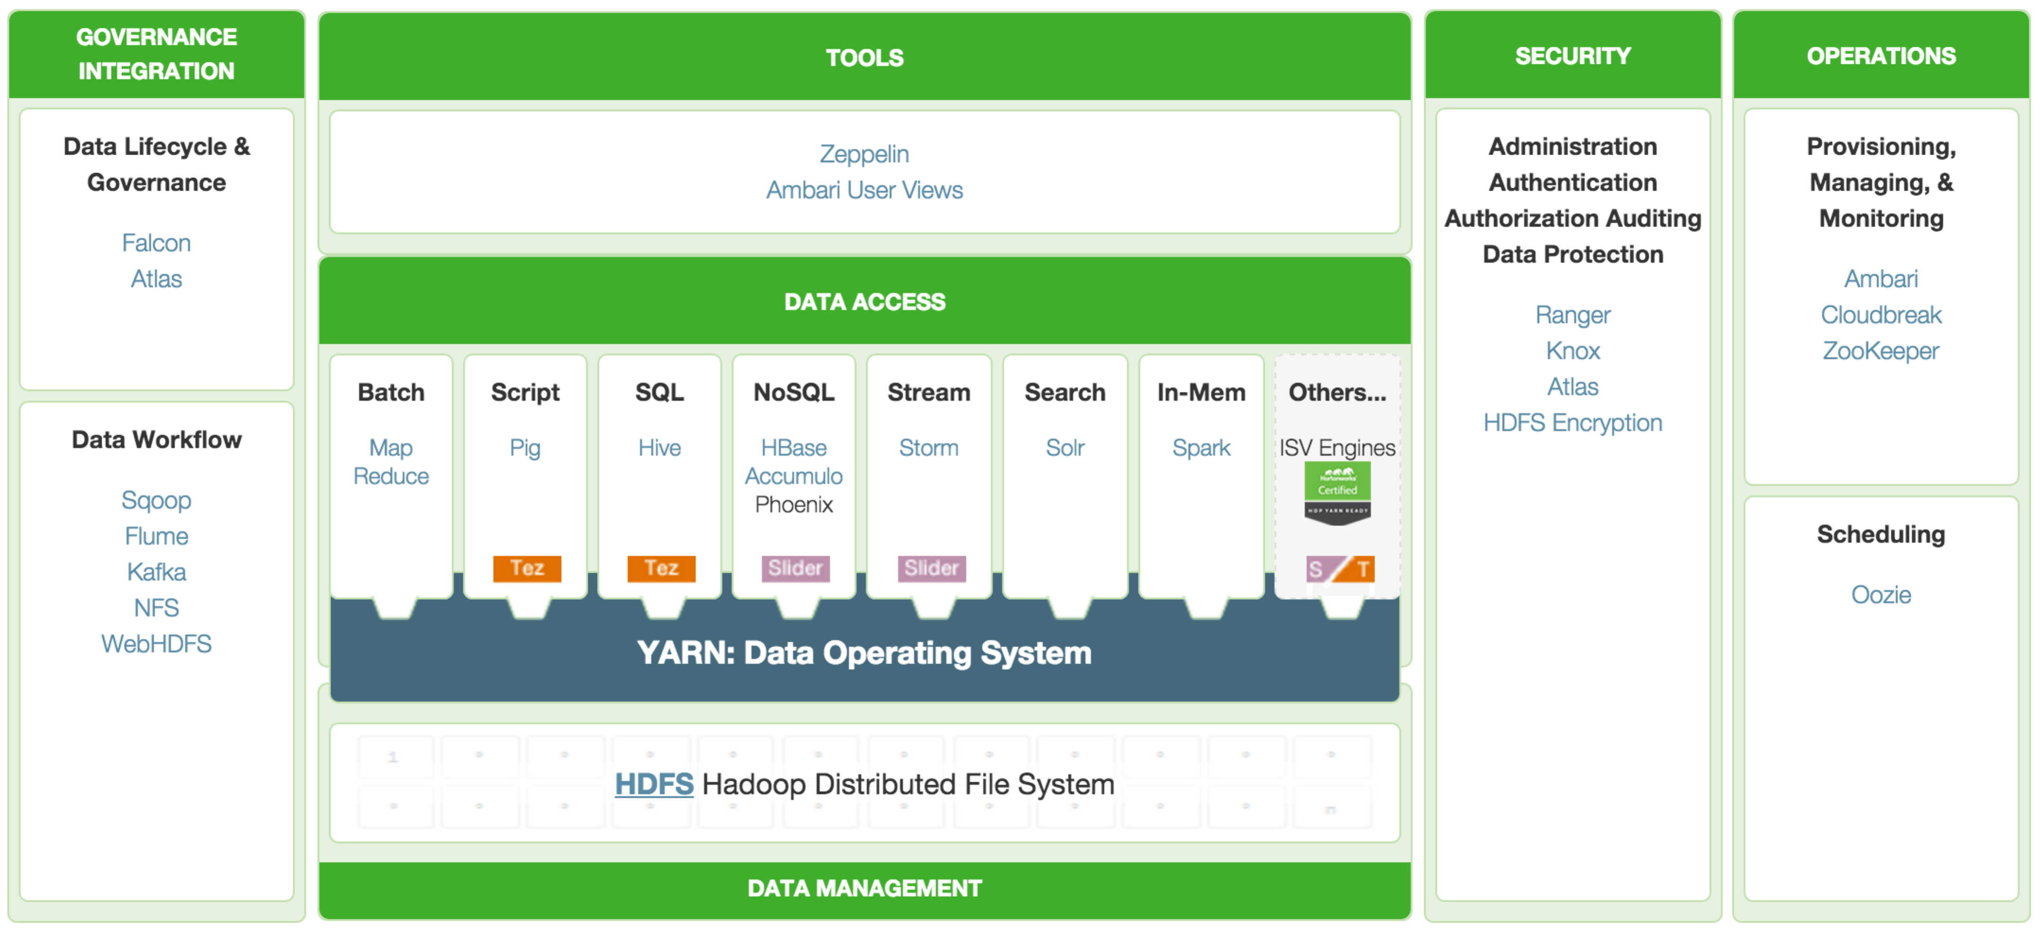
Hadoop和Spark生态圈

Slide 3
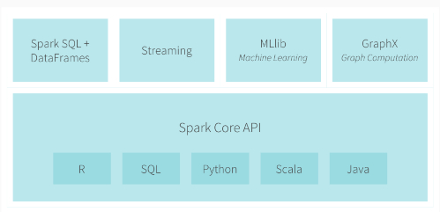

Hadoop和Spark的实际应用
HDFS ：分布式文件系统
MapReduce：函数式编程
Yarn：资源调度管理
Hbase/Cassandra：OLTP和OLAP数据库
SQL：RDBMS、NoSQL交互分析
Streaming：实时计算
MLlib：分布式机器学习
GraphX：图计算框架

Slide 4
Spark系统安装、配置
使用Linux系统：Ubuntu、openSUSE
Master/slave上配置SSH无密码登录
安装配置Java、Scala环境
YARN/ Mesos/ EC2/ Standalone
安装其他软件：Python、R等
Linux
SSH
Scala
Hadoop
Java
Python

Slide 5
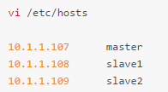
Spark安装准备
Master/Slave 架构：静态IP，一台Master，三台Slave，系统为Ubuntu14.04
所有机器设置相同的用户名和用户组、master上无密码登录各个slave节点
使用Vim编辑器修改master节点的hosts，增加各个slave节点的IP地址
安装配置Java、Scala并配置系统环境

Slide 6
Hadoop和Spark关键配置
Hadoop-env
core-site
Yarn-site
slave
hdfs-site
Maprd-site
Java路径
Hadoop路径
Spark路径
Scala路径

Slide 7
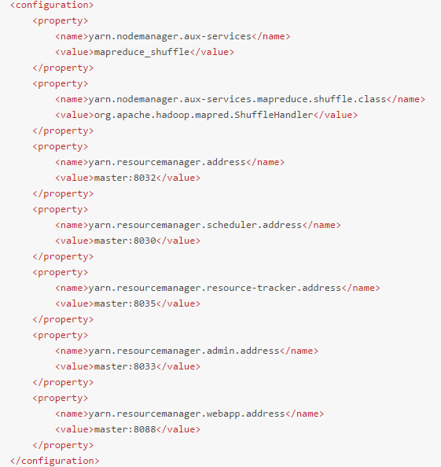
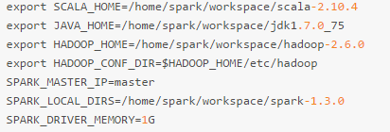
Hadoop和Spark详细配置
在master上配置yarn-env，Hadoop-env并使用Vim配置hdfs等xml文件
所有需要配置的文件包括：hadoop-env.sh，yarn-env.sh，slaves，core-site.xml，hdfs-site.xml，maprd-site.xml，yarn-site.xml
解压编译spark，配置env、slave等，复制master文件到各个slave上
在sbin目录下启动Hadoop、Spark

Slide 8
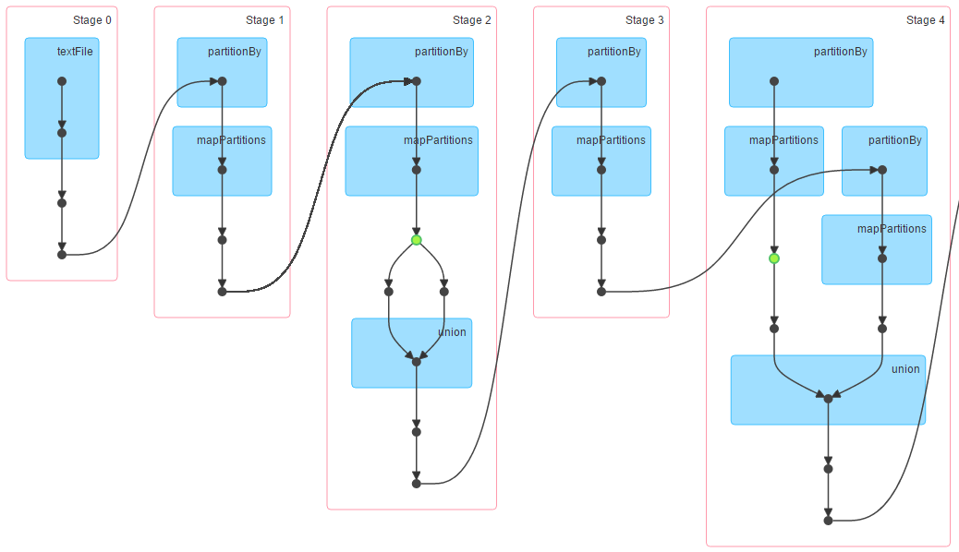
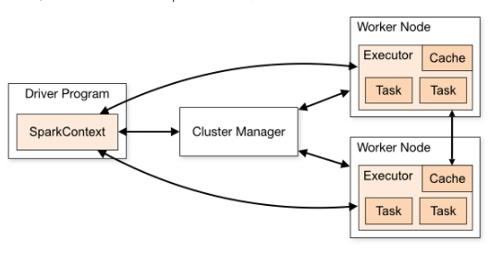
Spark的使用和应用
Java、Scala打包Jar并使用spark-submit
Scala、Python、R交互数据分析
Java虚拟机参数调优等

Slide 9
以属性图模型为例介绍平台的使用
属性图
问题提出 ：PageRank
问题发现：消息传递
消息传递五种算法
大规模属性图实验
归纳总结和展望

Slide 10
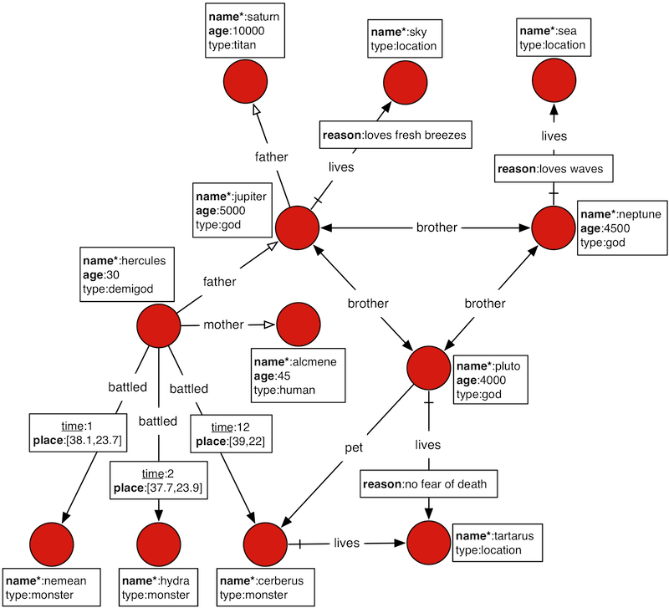
问题提出
PageRank：网页链接投票
知识图谱：大规模图数据的关系发现
社交网络：朋友关系推荐
电商推荐：用户、商品相似推荐

Slide 11
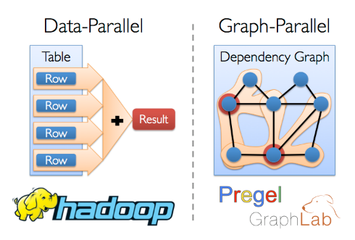
大规模属性图计算框架
Google
MapReduce
Pregel
Apache
Giraph
GraphX
Lab
GraphChi
PowerGraph
Gram

Slide 12
问题定义
属性图
消息传递
图计算
属性图模型：多重有向图，每个节点和边都有属性值，如社交网络中，每个节点的人都有姓名年龄等。
消息传递：单源和点目标节点、单源多目标节点、
任意两个节点之间消息传递。
大规模图度数分布：考虑到社交网络图、网页链接图中，节点度数分布符合幂律分布。大部分用户相互之间链接较少，而某些超级节点粉丝数很多。

Slide 13
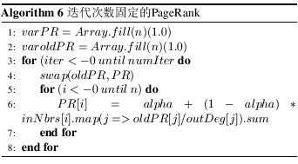
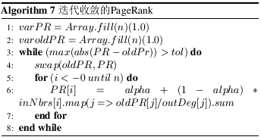
PageRank算法为例
迭代次数固定
迭代收敛

Slide 14
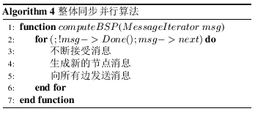
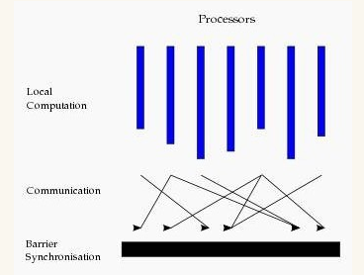
Pregel整体同步并行算法
计算分为一系列超步的迭代
每两个超步之间设有栅栏
每个超步先进行本地计算
本地计算结果消息通信合并
整体同步点进入下一轮超步

Slide 15
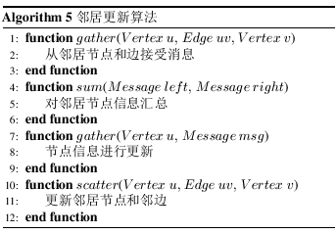
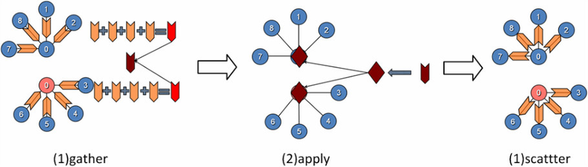
GraphLab邻居更新算法
每个计算收集消息
消息计算传递相邻节点
本节点消息散播给邻居节点

Slide 16
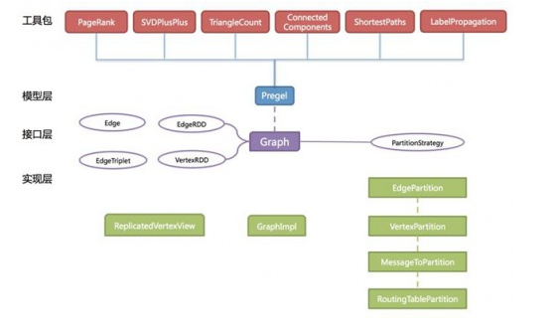
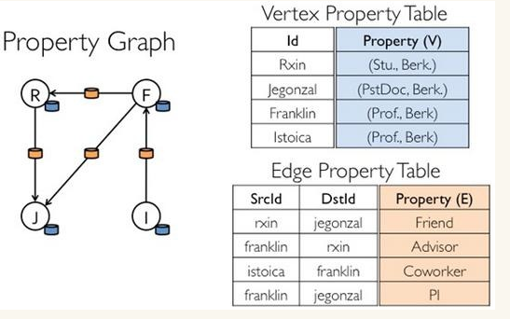
属性图模型预处理
Partition、compute、iteration、inactive

Slide 17
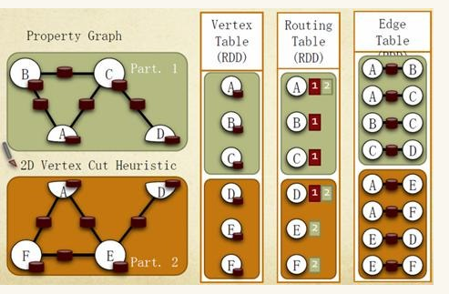
属性图迭代计算
master图进行分区，然后将一个或多个partition分给worker
worker为每一个partition启动一个线程，该线程轮询partition中的顶点，为每一个active状态的顶点调用compute方法
compute完成后，按照edge的信息将计算结果通过消息传递方式传给其它顶点
同步后重复迭代，直到没有active状态顶点或者迭代次数到达指定数目则停止

Slide 18
基于PageRank图计算实验
实验平台：
GraphLab
Spark GraphX
实验机器：
单机版的GraphLab、GraphX
分布式系统上的GraphLab和GraphX
实验数据和节点数：
网页链接：875713
社交网络：1632803
科研论文引用：3774768
Wiki-talk：2394385

Slide 19
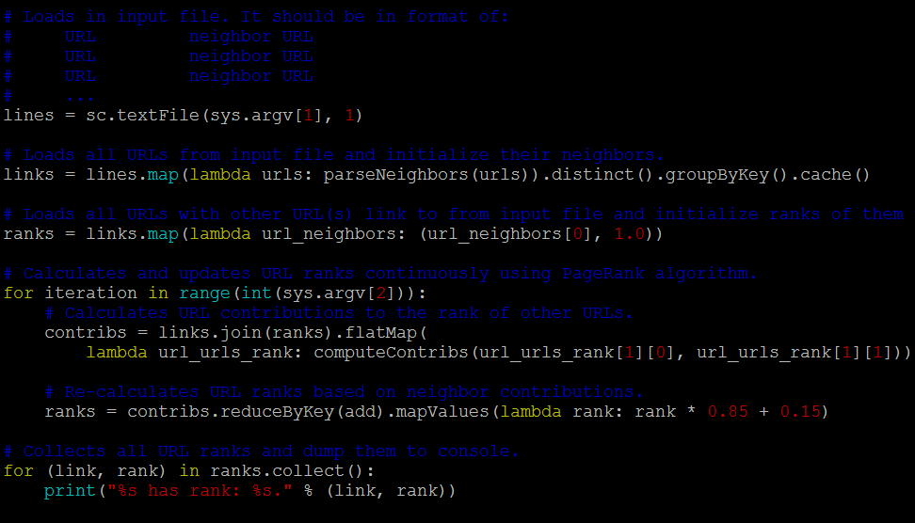
Spark中的基于普通迭代图计算

Slide 20
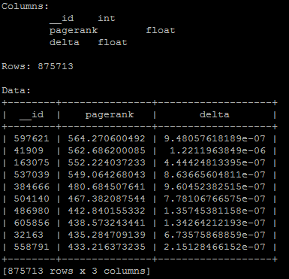
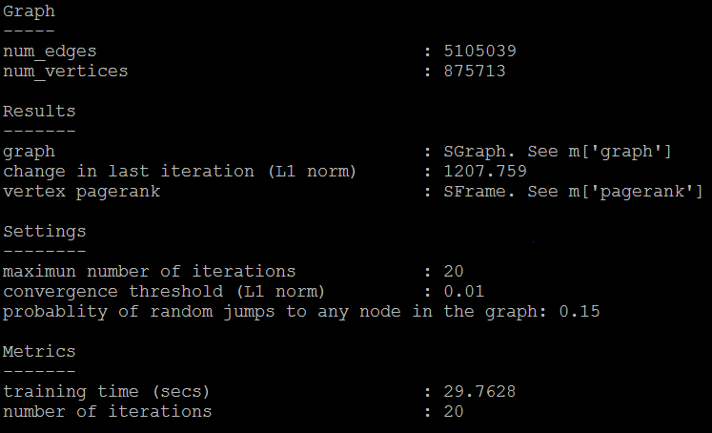
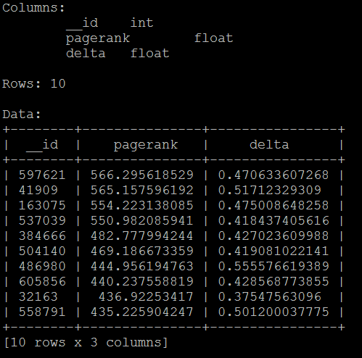
基于PageRank图计算实验
Web-Google
Notes:
Change in pagerank for the last iteration in L1 norm

Slide 21
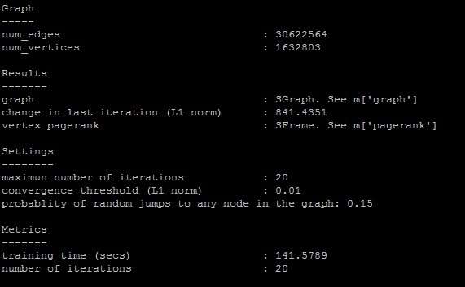
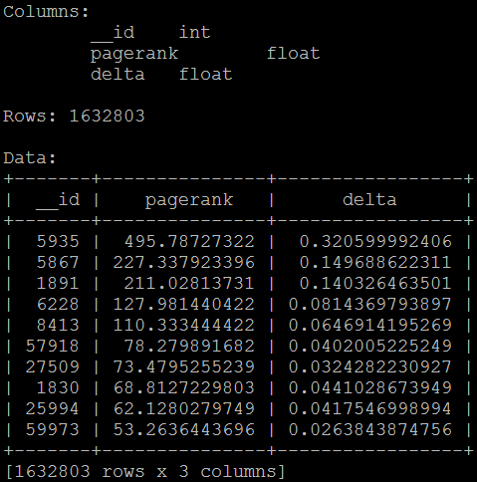
基于PageRank图计算实验
Soc-pokec-relationships

Slide 22
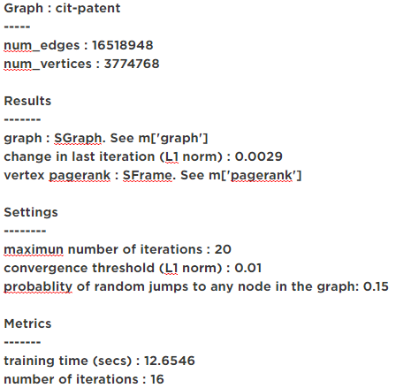
基于PageRank图计算实验

Slide 23
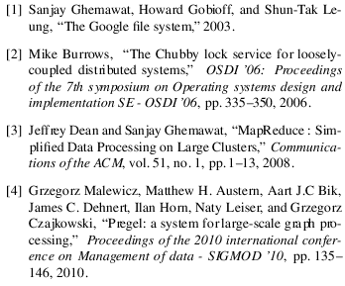
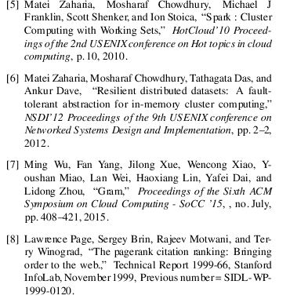
部分参考文献

